Slide 1
お風呂族のための快適入浴グッズの提案 カビ対策機能付きバスタブトレー
Team : DELUXE

Slide 2
現代人にとっての入浴ライフ
古来：浴室で長時間すごす人々が、一定数存在
読む（本・雑誌）/聞く（音楽・ラジオ）/見る（テレビ）/歌う（鼻歌・カラオケ）/
痩せる（半身浴・簡易サウナ）/食べる（菓子・おつまみ）/飲む（水・お酒）/寝る（うたた寝）/ etc.
現代：スマホ・タブレットの防水化 → 浴室で入浴以外も行う人口は、いっそう増加の傾向
入浴ライフを楽しむ人は、快適で清潔な環境を望むこと間違いなし。
浴室にカビなんてもってのほか！でも油断するとカビがー (>_<)

Slide 3
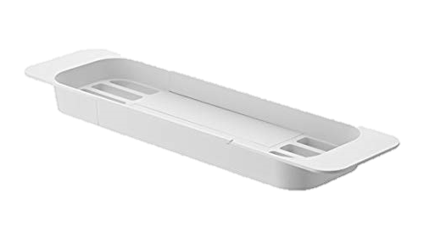
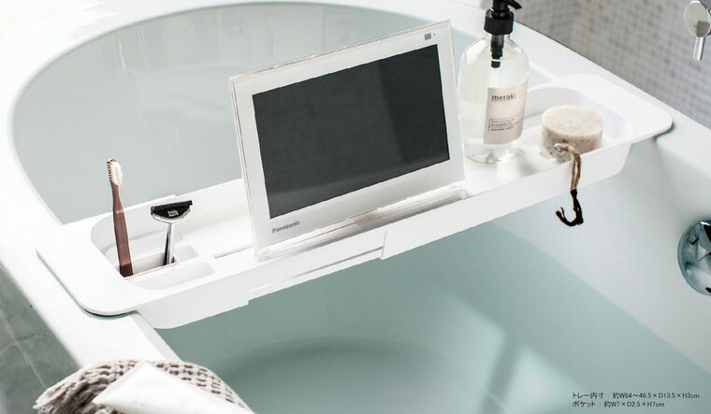
提案グッズ
センサーで浴室の環境をモニター → カビの発生のリスクを可視化・通知
これでカビ知らず！
快適な入浴ライフ間違いなし！
底部付近にIOTセンサー

Slide 4
カビの発生条件
すべての３条件を満たすとカビが発生！
温度： 20度以上30未満
湿度： 70％以上
栄養： 養分（垢や皮脂、石鹸カス）

Slide 5
モニターする項目
温度： 温度センサ 【実装済】
湿度： 湿度センサ 【実装済】
栄養： 傾きセンサ（掃除の状況）
※本プロトタイプでは手動で入力
入浴状況： 赤外線温度センサ

Slide 6
可視化・通知する手段の候補
アプリ
イラスト カビ発生の危険度を画像で表現 【実装済】
グラフ 温度と湿度の変化 【実装済】
警告 条件を満たすと画面（文字・画像・ポップアップ）＆音
センサー
LED 赤と緑でリスクを通知
ブザー 高リスクの場合は、音の大きな音で通知

Slide 7
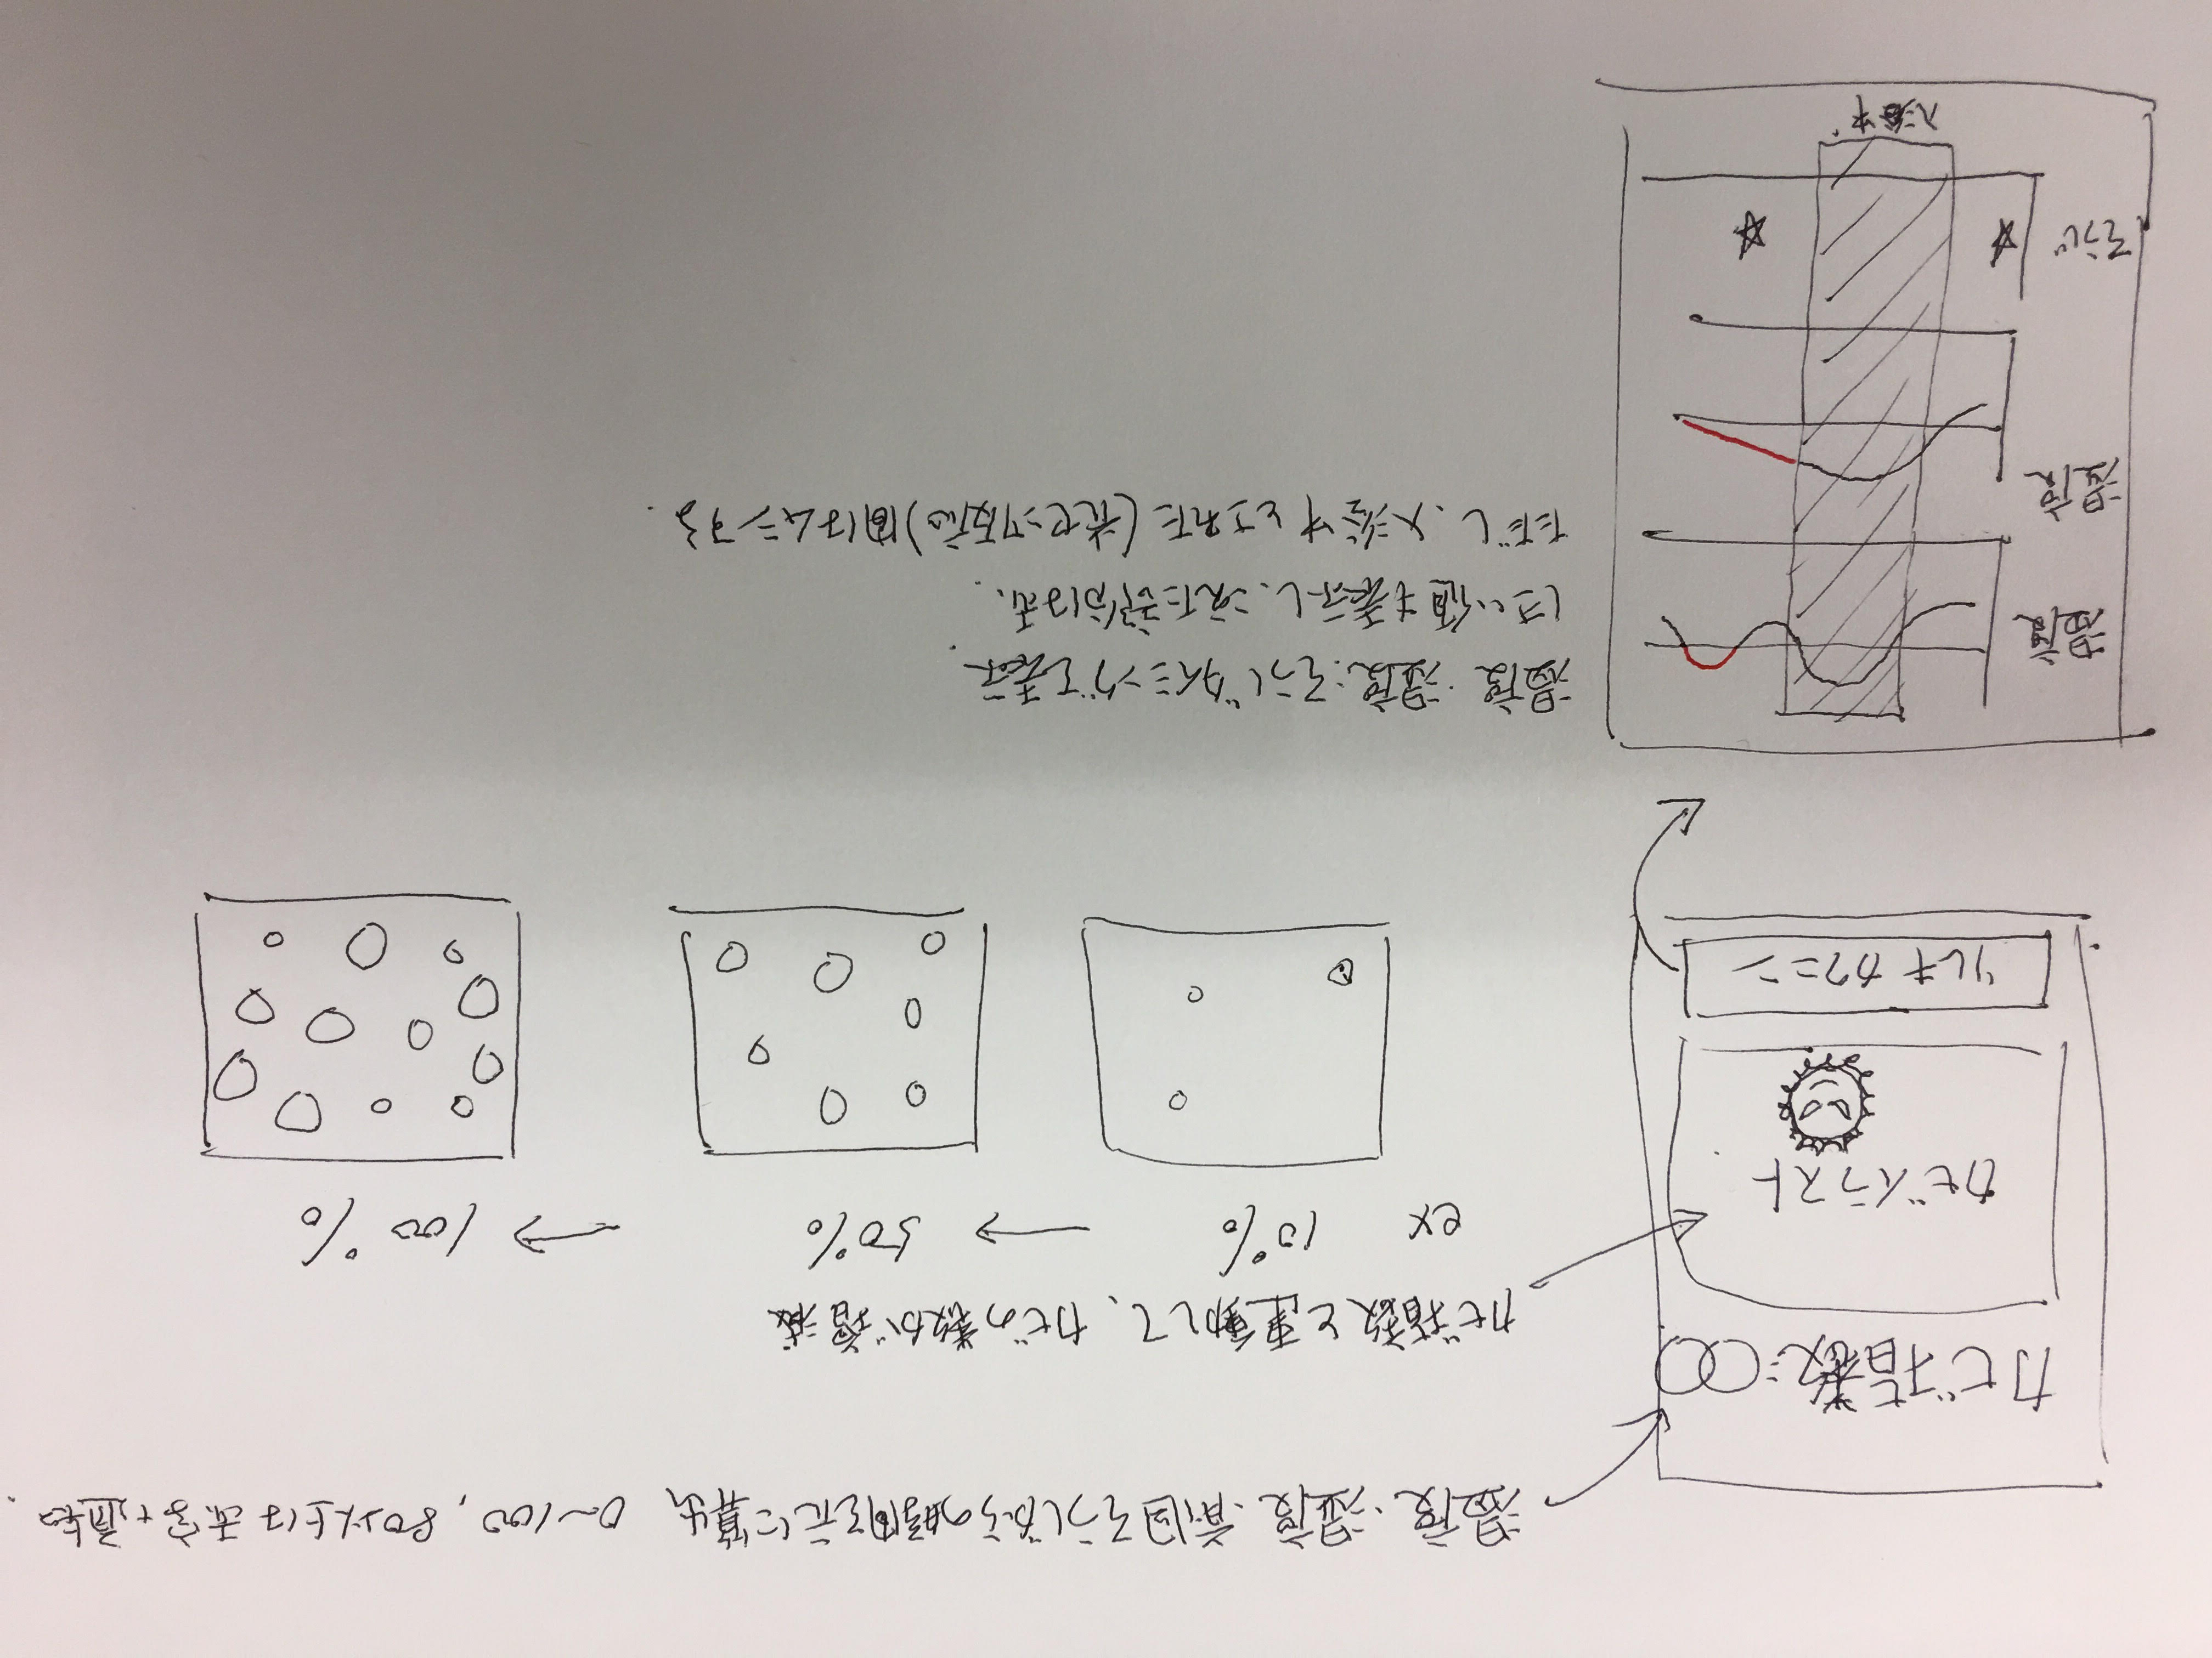
提案時のアプリ画面イメージ

Slide 8
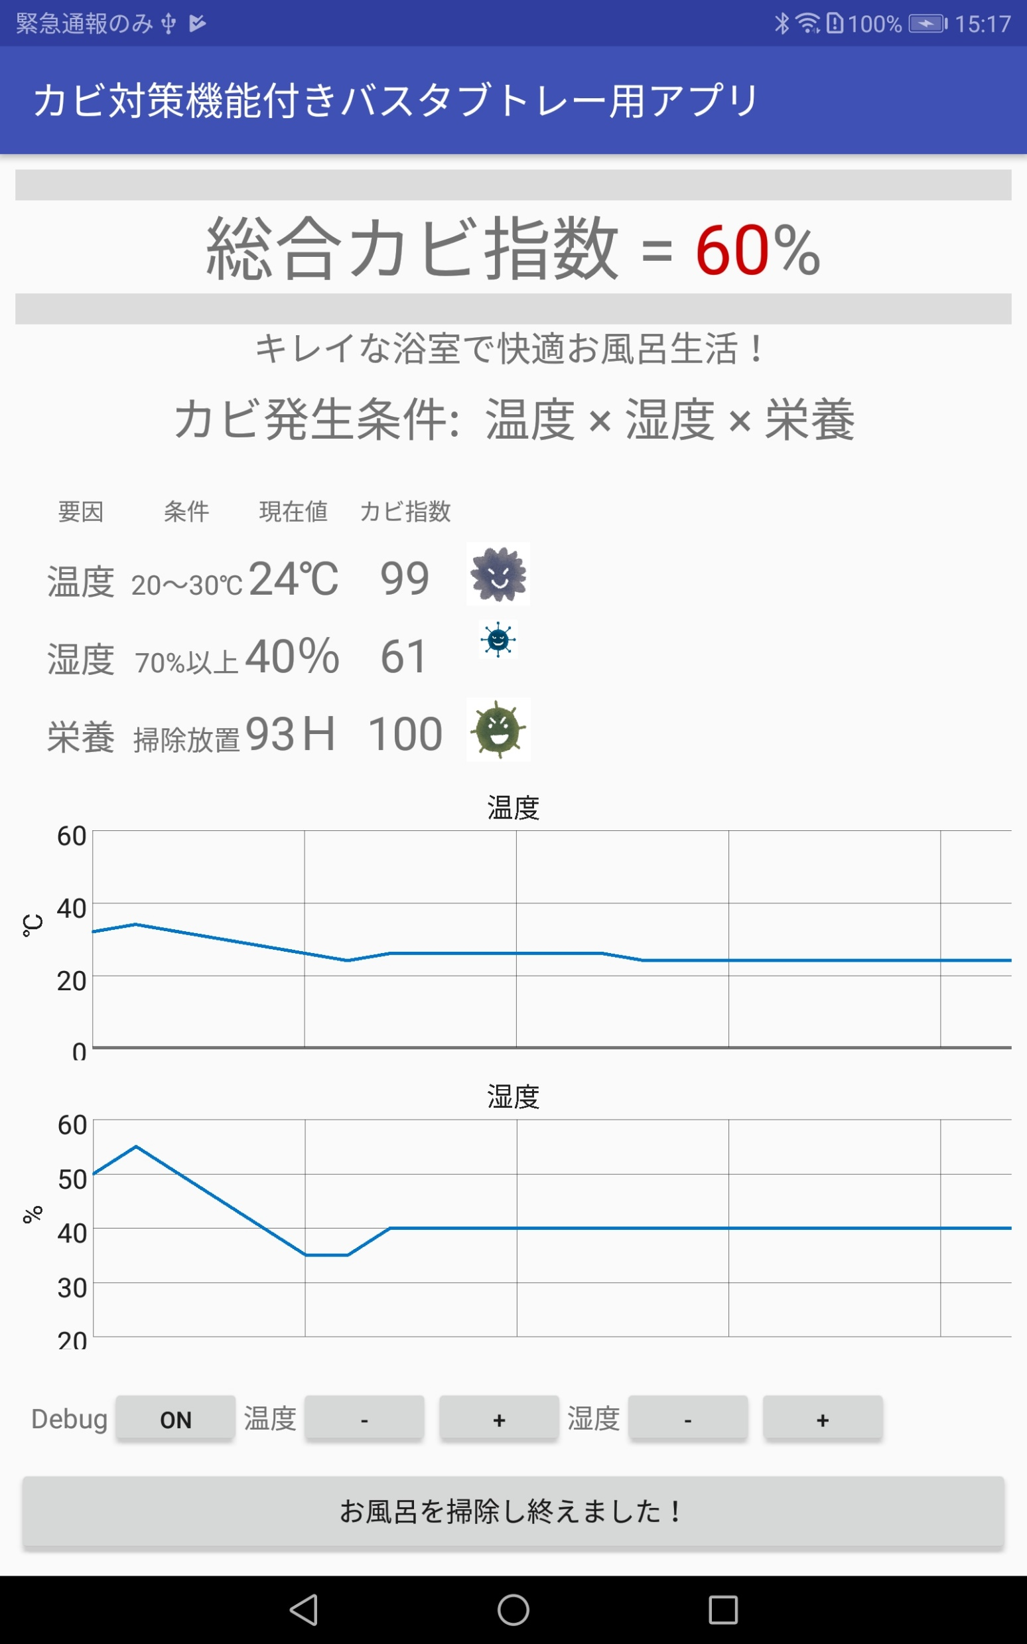
プロトタイプの特徴
①
総合カビ指数の算出・表示 ※ 安全（黒）← 文字色 → （赤）危険
センサー取得値（温度・湿度）の表示
経過時間の算出・表示
各要因のカビ指数を算出・表示
カビ発生危険度のイラスト可視化 ※ 小 ← 表示画像サイズ→ 大
センサー値のグラフ化
動作確認ボタン（デバッグ用）
掃除完了ボタン（栄養カビ指数のリセット）
②
④
⑤
③
⑥
⑦
⑧

Slide 9
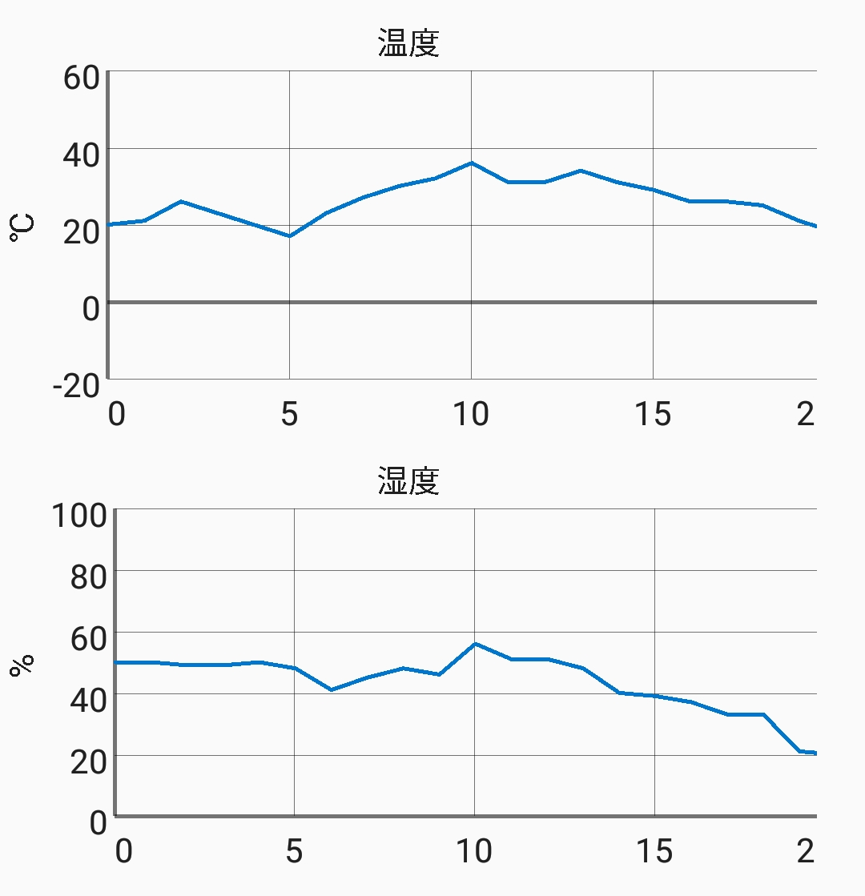
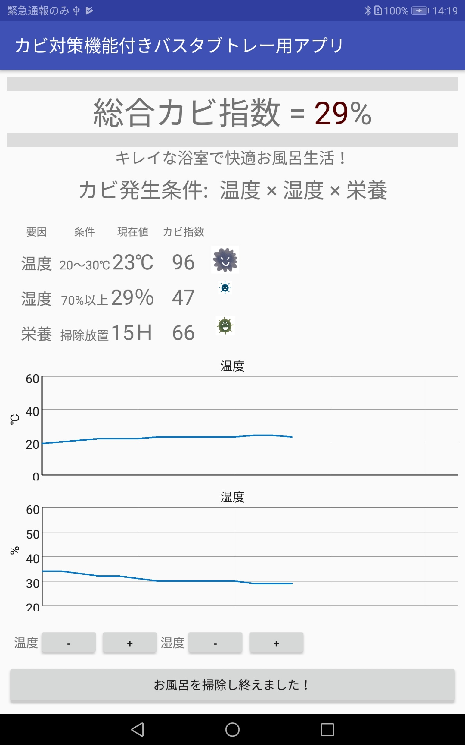
グラフの表示

Slide 10
Demonstration
Mode： Real
Mode： Debug

Slide 11
まとめ
各要因のカビ指数の算出 → 総合カビ指数により危険度を提示。
取得したセンサー値（温度・湿度） → カビ発生リスクをイラスト可視化。
取得したセンサー値（温度・湿度） → 時系列の変化をグラフ化。
快適なお風呂生活グッズの提供へ向けて、
ほんのちょっとだけ近づいた！
メインプログラム： 馬場 / グラフ＋サブプログラム：李 / プレゼン資料作成など：復本

